Slide 1
Автоматизированное разновозрастное персонализируемое автомобильное кресло
Кадыров Ильнур Вильсурович

Slide 2
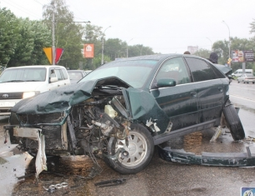
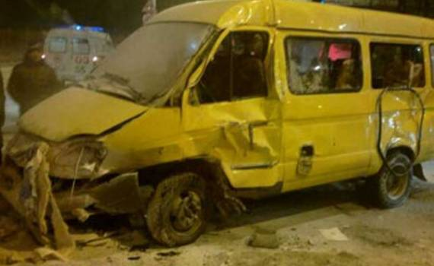
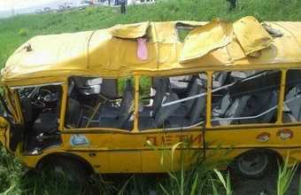
Актуальность работы
2
Данные о смертности детей в ДТП,
Картинки с авариями личных, маршрутных автомобилей, автобусов
с традиционными креслами и их отсутствием в общественном транспорте
(газели, автобусы)

Slide 3
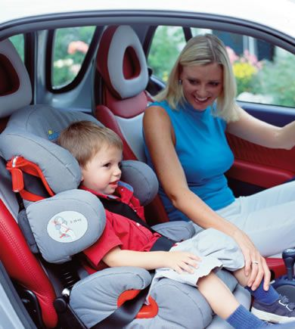
Цель работы
Разработка автоматизированного разновозрастного персонализируемого автомобильного кресла.
Решаемые задачи:
1. Повышение безопасности
детей
2. Создание комфортных условий эксплуатации
3. Обеспечение универсальности использования
3

Slide 4
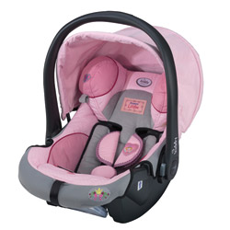
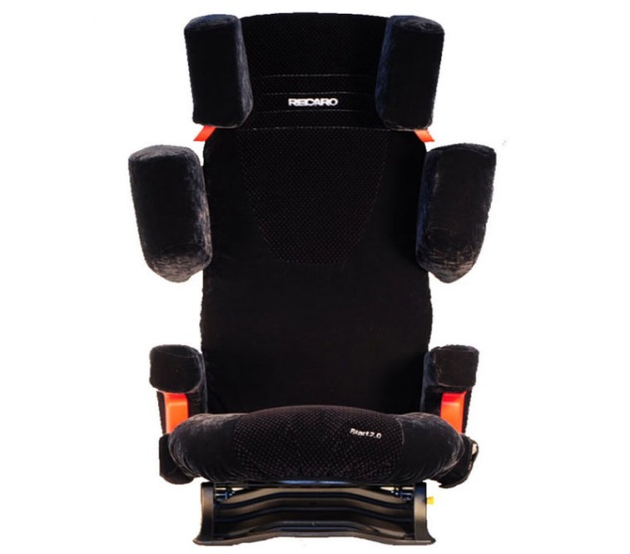
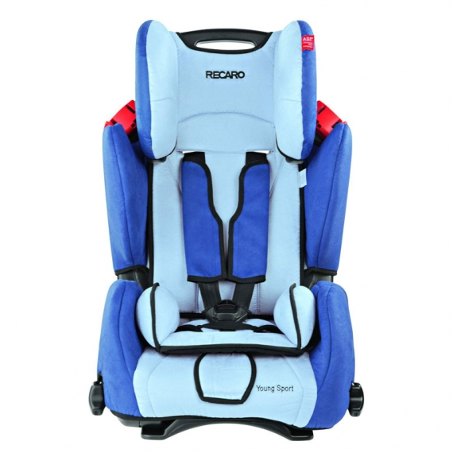
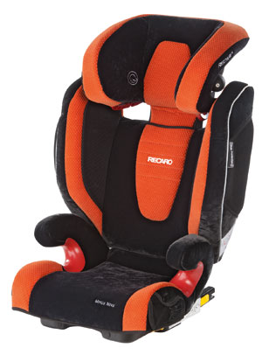
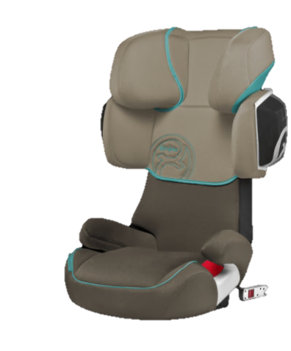
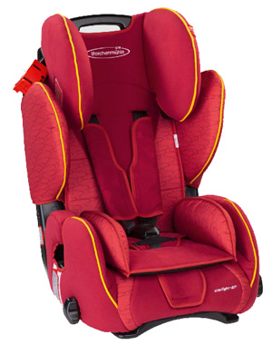
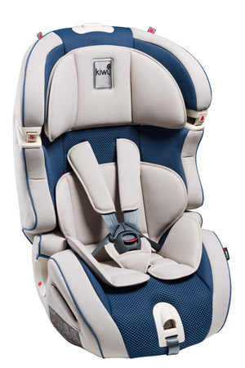
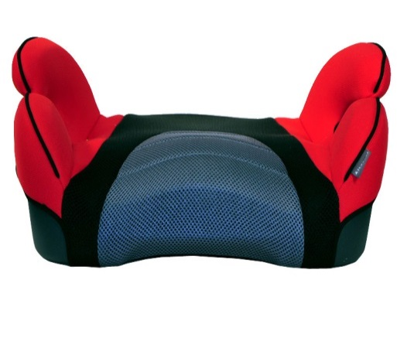
Аналоги
Группа I (масса 9–18 кг)
Совмещенные II+III масса ребенка 15-36 кг
Совмещенные I+II+III
масса ребенка 9-36 кг.
Группа III (масса 22–36 кг.)
4

Slide 5
Сравнение с аналогами
Сравнительные характеристики | Отсутствие допол. возимого оборудования | Крепление непоср. к раме автомобиля | Возможность использования для взрослых пассажиров | Универсальное использование для возрастных групп детей
Группа I (group I) | - | + | - | -
Совмещенные II+III (group II+III ) | - | + | - | -
Совмещенные I+II+III (group I+II+III ) | - | - | - | +
Группа III (group III) | - | - | - | -
Разрабатываемое устройства | + | + | + | +
6

Slide 6
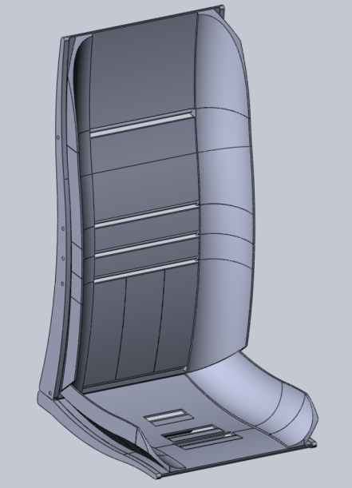
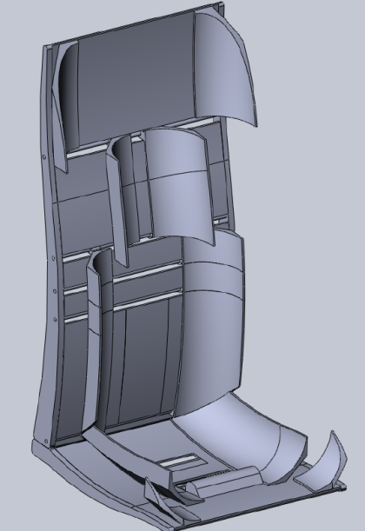
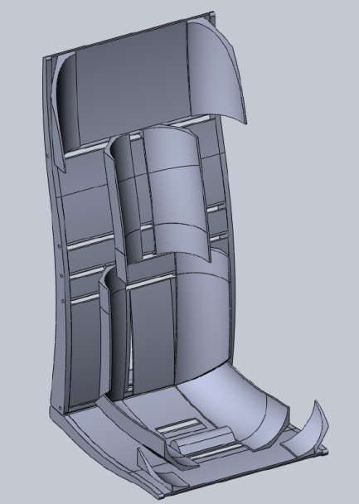
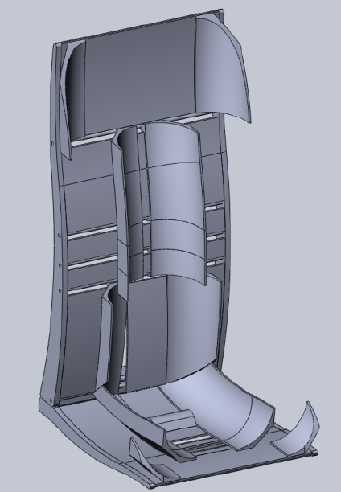
Результаты работы
7

Slide 7
Область применения разработки
Комплектация личных автомобильных транспортных средств
Комплектация городских маршрутных транспортных средств
Комплектация специальных (детских) автобусов
Комплектация междугородних автобусов
8

Slide 8
Этапы реализации проекта
№ | Этапы | Стоимость
1 | Разработка общих принципов функционирования универсального автомобильного кресла «Взрослый и ребенок» | 40 000
2 | Выделение элементов и узлов, разработка конструктивного исполнения элементов и узлов | 40 000
3 | Разработка 3d моделей элементов и автомобильного кресла | 70 000
4 | Расчет нагружаемых элементов конструкции на прочность | 50 000
5 | Разработка конструкторской документации на разработанные элементы | 50 000
6 | Натурная реализация автомобильного кресла | 50 000
7 | Экспериментальные исследования особенностей функционирования автомобильного кресла | 250 000
8 | Доработка конструкции по результатам исследований | 50 000
 | Итого: | 600 000
9

Slide 9
Планируемые результаты проекта
1) Повышение безопасности перевозки детей за счет крепления к раме и жесткого каркаса взрослого кресла
2) Повышение удобства эксплуатации детского кресла за счет отсутствия доп. возимого оборудования и совмещения свойств в рамках одного устройства
3) Обеспечение универсальности использова-ния для различных возрастных групп детей и взрослых
10

Slide 10
Спасибо за внимание!

